Slide 1
CelShading一些参数调教方法

Slide 2
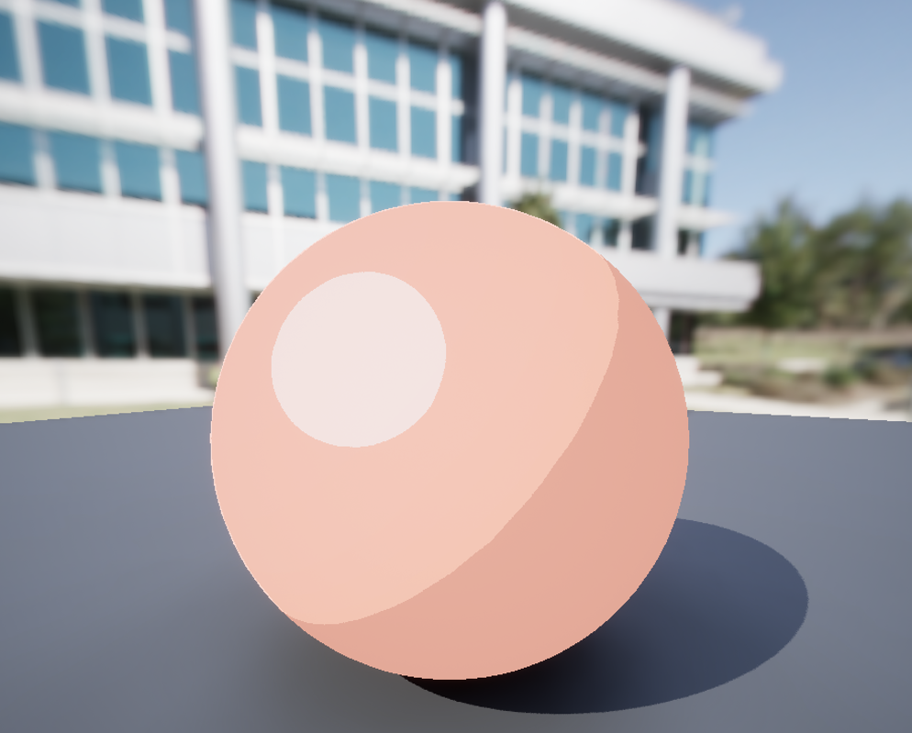
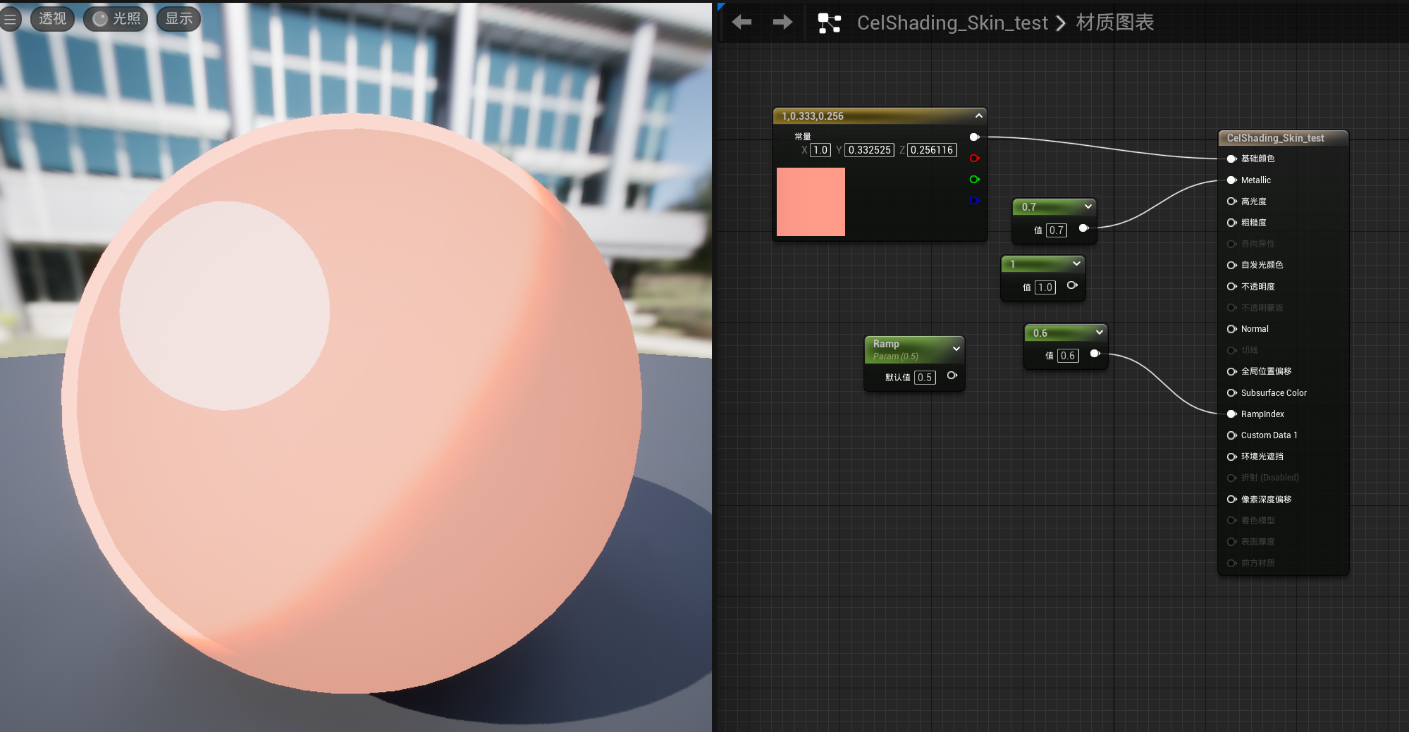
DIY_Toon_Skin
Metalic: 主要是边缘光控制
0—--->0.7

Slide 3
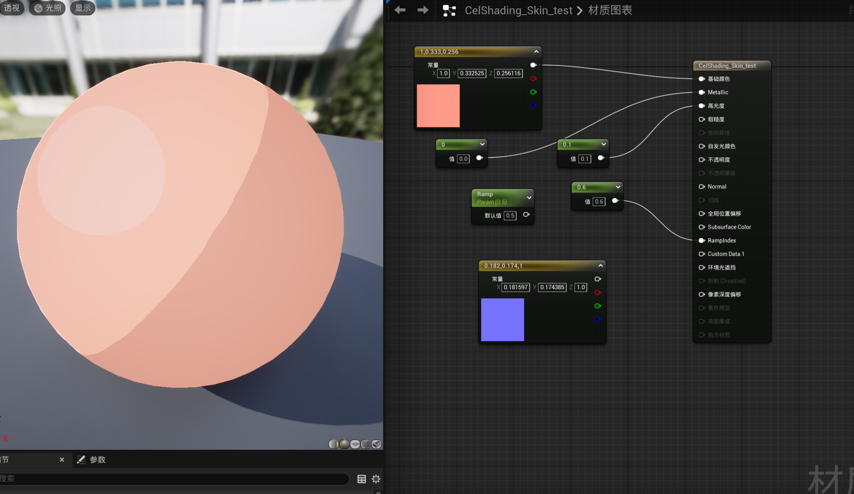
DIY_Toon_Skin
Specular就是用来调节高光亮度的
粗糙度跟PBR同理

Slide 4
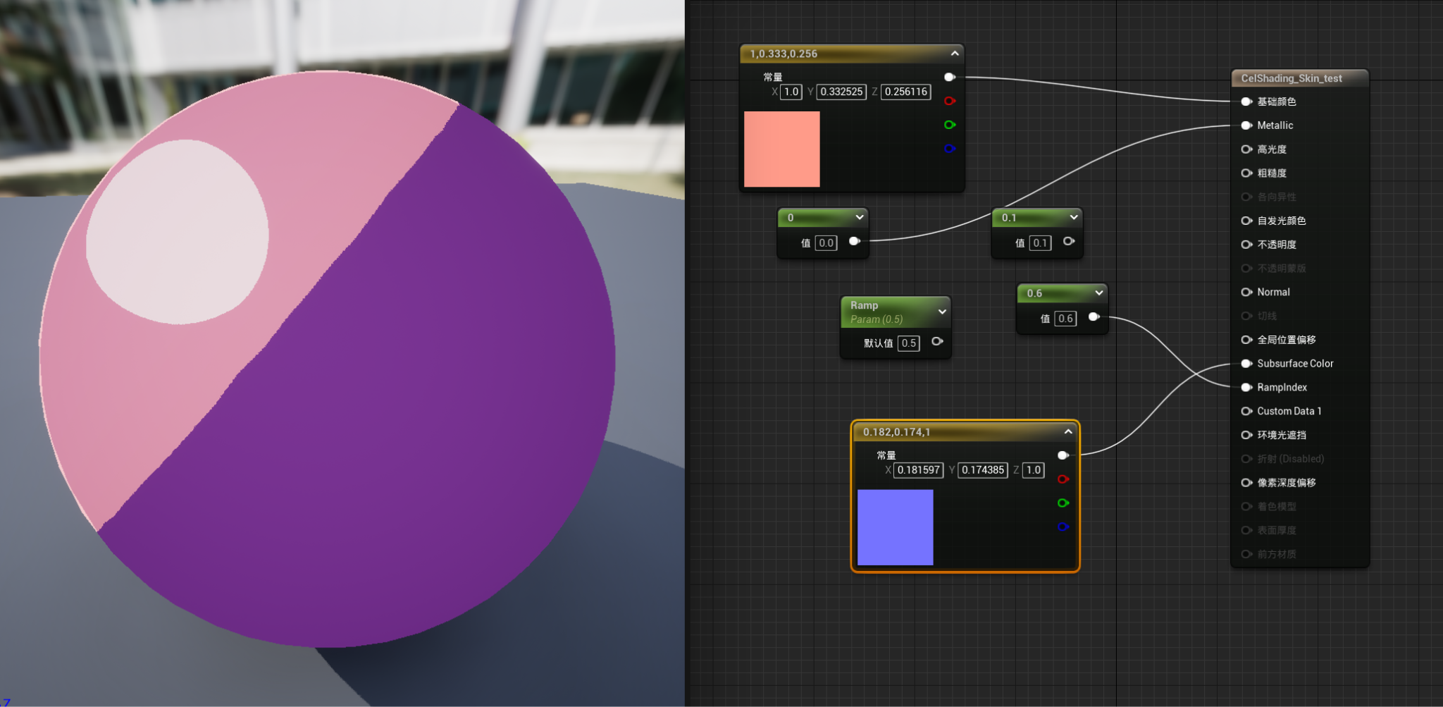
DIY_Toon_Skin
SubSurface Color
用来调节暗部颜色

Slide 5
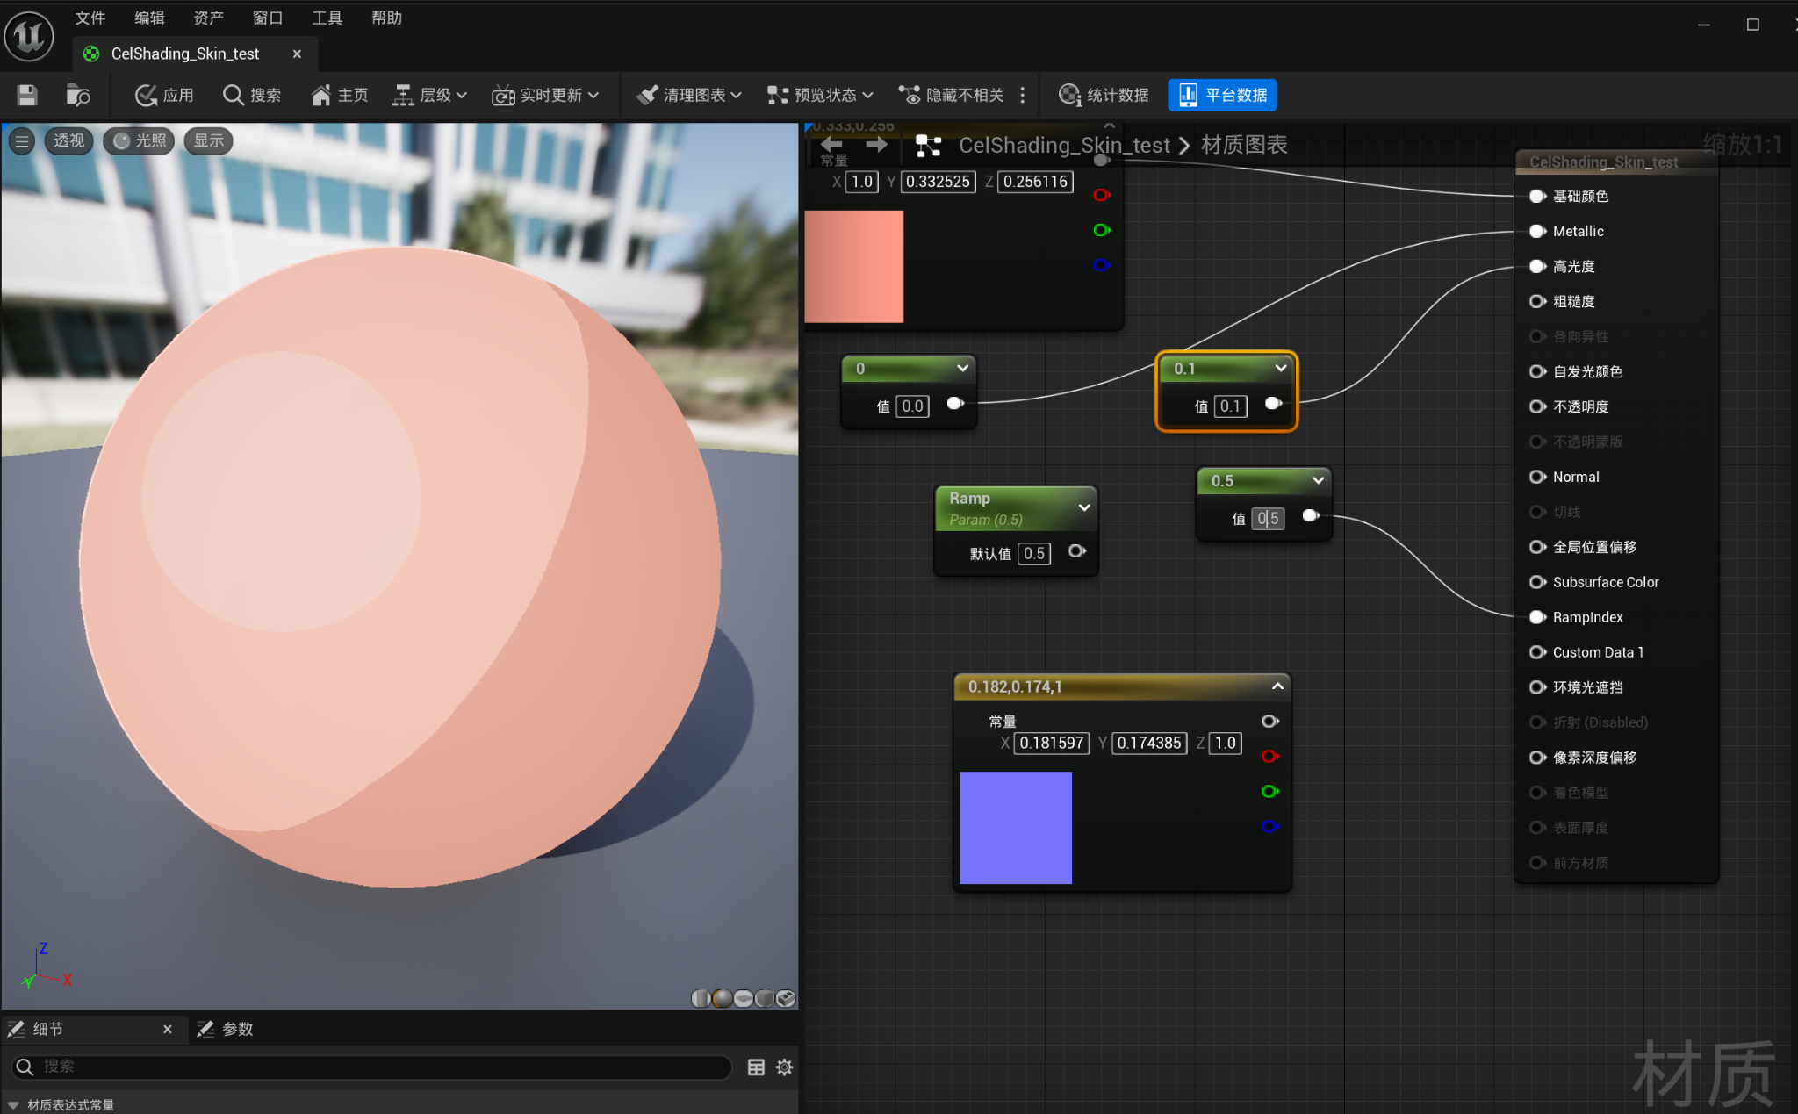
DIY_Toon_Skin
RampIndex实际就是明暗过渡的曲线控制
现在这个index其实就是采样的V坐标
根据V坐标来确认使用的linear color curve atlas里面的哪一个曲线

